Slide 1
结构化测试实施
汇报人：黄亮铭
时间：2024.11.09
Notes:
51PPT模板网，幻灯片演示模板及素材免费下载！
51PPT模板网 唯一访问网址：www.51pptmoban.com

Slide 2

结构化测试
单元测试
检测独立的软件单元，面向代码设计和结构，为了发现程序级别的错误。
结构化测试是一种软件测试方法，它基于程序的内部结构或代码来设计测试用例。
集成测试
独立的软件单元组合过程中所进行的测试，主要检查接口和数据流
验收测试
以用户为主的测试，由客户判断软件是否在可接受范围内。
系统测试
在所有模块集成后，检查整个系统是否符合需求规格。

Slide 3
结构化测试
验收测试和系统测试主要从功能需求、性能等方面展开测试，与具体的方法学关联较小。因此，上述测试可以参考标准的测试流程开展测试工作。
相对于其他方法学而言，结构化方法学主要从数据处理角度思考问题，从功能角度划分函数模块。因此，结构化方法学的单元测试和集成测试必须从函数和功能划分角度进行。

Slide 4


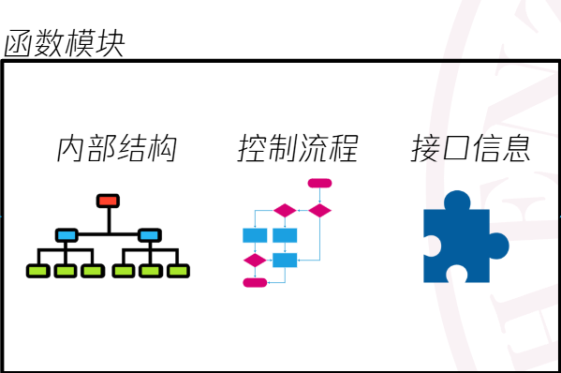
单元测试
白盒测试
通常而言，单元测试主要使用白盒测试技术来检模块。
函数模块
覆盖模块控制结构中的特定路径，对函数模块的内部结构、控制流程、接口信息等内容进行测试。
检测目的
检测每个模块在功能、算法与数据接口上是否满足要求。

Slide 5

单元测试
两个辅助测试模块
驱动模块
能够独立运行的程序，用于调用被测模块。根据设计的测试用例，采用不同形式来测试被测模块。
被测模块可能需要调用其他模块完成指定的功能，此时与被测模块相关联的子模块可能尚未开发完成或者尚未经过测试。
存根模块（桩模块）
无需是完整的软件模块，可以根据功能直接返回正确的结果。

Slide 6
单元测试

Slide 7
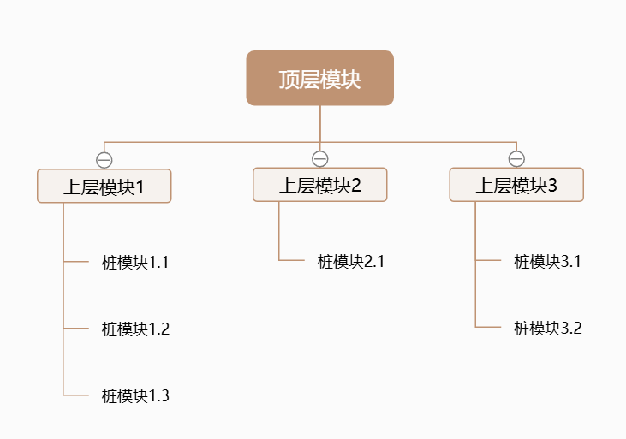
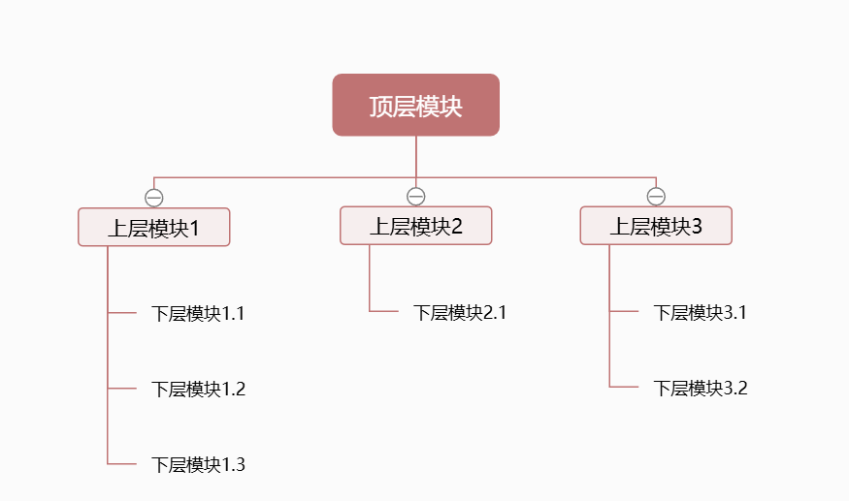
集成测试
集成测试：单元测试完成之后，将根据概要设计阶段得到的系统结构图，按照指定顺序集成各个完成的经过测试的软件模块。
在结构化集成过程中，软件测试人员根据指定的软件集成方式，逐一使用测试过的子模块来替代上层模块的桩模块，排除目标软件在集成过程中出现的错误。

Slide 8
谢
谢
观
看
汇报人：黄亮铭
时间：2024.11.09

